Slide 1


D E S M I S T I F I C A N D O
MARCO LEGAL DE CIÊNCIA,
TECNOLOGIA E INOVAÇÃO
Diana Guimarães Azin

Slide 2
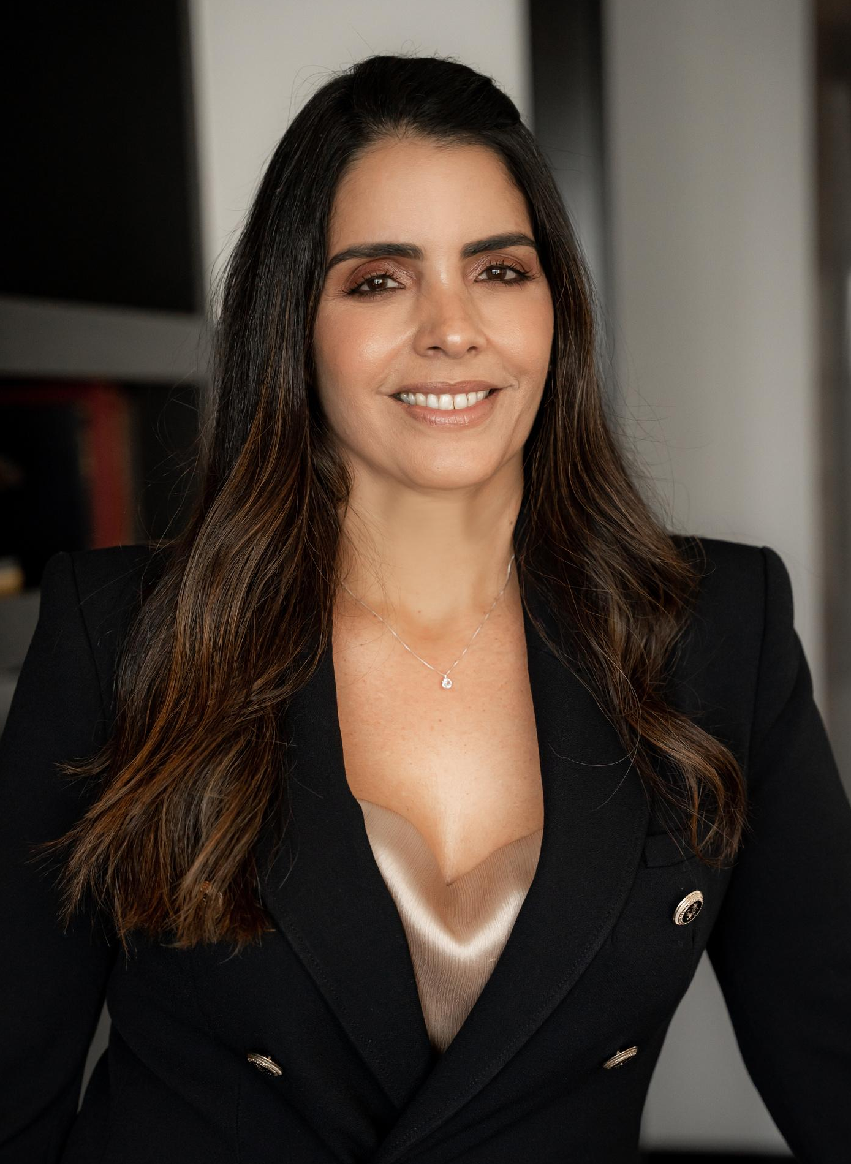
Quem sou eu!
D I A N A G U I M A R Ã E S A Z I N
Procuradora Federal. Ocupei diversos cargos na Administração Pública Federal, com destaque para os cargos de Secretária de Regulação e Supervisão da Educação Superior do Ministério da Educação e Assessora Especial do Ministro da Educação. No âmbito da Procuradoria-Geral Federal, ocupei os cargos de Procuradora-Chefe da da Procuradoria Federal junto à Suframa, Procuradora-Chefe da Procuradoria Federal junto ao Instituto Federal de Educação, Ciência e Tecnologia do Ceará e Procuradora-Chefe da Procuradoria Federal junto ao Instituto Nacional do Seguro Social em FortalezaCoordeno a Câmara Permanente de Ciência, Tecnologia e Inovação (CP-CT&I) e integra a Equipe Nacional e Ciência, Tecnologia e Inovação (e-CT&I) e estou como Consultora Jurídica do Ministério de Ciência, Tecnologia e Inovação. Mestra em Propriedade Intelectual e Transferência de Tecnologia para Inovação - PROFNIT (2023).

Slide 3


CICLO DE POLÍTICAS PÚBLICAS
PROBLEMA
AGENDA
FORMULAÇÃO
TOMADA DE DECISÃO
MONITORAMENTO
AVALIAÇÃO
IMPLEMENTAÇÃO
Diana Guimarães Azin

Slide 4

MLCTI - CONTEXTUALIZAÇÃO
Correlação entre o crescimento econômico e desenvolvimento dos países e os investimentos em ciência, tecnologia e inovação (CTI)
Fatores limitadores:
a) Baixo investimento econômico;
B) isolamento das instituições
de ensino;
c) excesso de burocracia;
A publicação da Lei n. 10.973 em 2004 não foi suficiente para alavancar a ciência, tecnologia e inovação no país.
Necessidade de alteração da Constituição Federal para permitir maior articulação entre entes públicos e privados e, principalmente, o financiamento e a transferência
de recursos públicos a entes privados de pesquisa.
Medidas transformar a CTI no país:
a) Maior integração da Administração Pública com o setor privado e
b) Maiores flexibilizações do que aquelas já previstas
na Lei de Inovação.
PL n. 2.177/2011 - Institui o Código Nacional de Ciência, Tecnologia e inovação - transformada na lei ordinária 13.243/2016

Slide 5

N O V O M A R C O
L E G A L D A
CF
EC nº 85/15
CIÊNCIA, TECNOLOGIA & INOVAÇÃO
Lei n. 13.243/16
Lei n. 10.973/04
Leis
(infraconstitucionais)
Decretos
(infralegais)
Decreto 9.283/18
Normativos internos
Política de Inovação
Resoluções Normativas, Portarias, Instruções de Serviços etc.
Diana Guimarães Azin

Slide 6




EMENDA CONSTITUCIONAL N. 85/15
– MUDANÇA DE PARADIGMA –
PRINCIPAIS EIXOS DA EMENDA
Estabelece a Política de Ciência, Tecnologia e Inovação como POLÍTICA DE ESTADO
Adoção do termo INOVAÇÃO em conjunto com Ciência e Tecnologia como indicação de INTEGRAÇÃO necessária com à iniciativa privada
DESCONCENTRAÇÃO E DESCENTRALIZAÇÃO de poderes para fins da densificação regulamentar local e regional do sistema de C,T&I: capilarização, flexibilização e adequação local
Diana Guimarães Azin

Slide 7

    Estabelece TRÊS IMPORTANTES PILARES que norteiam o desenvolvimento da ciência e tecnologia:
INTEGRAÇÃO
de empresas privadas ao sistema público de pesquisa;
MARCO LEGAL
DE CTI
LEI Nº 13.243/16
SIMPLIFICAÇÃO
de processos administrativos, de pessoal e financeiro, nas ICT; e
DESCENTRALIZAÇÃO
do fomento ao desenvolvimento de setores de CTI nos Estados, DF e Municípios
    Altera leis existentes.
    Introduz dispositivos independentes
Diana Guimarães Azin

Slide 8
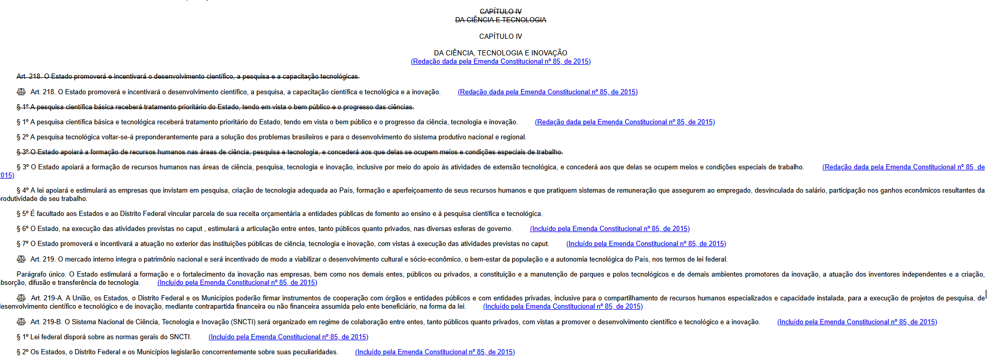
EMENDA CONSTITUCIONAL N. 85/15
– MUDANÇA DE PARADIGMA –
Diana Guimarães Azin

Slide 9

MAS O QUE É INOVAÇÃO?
Diana Guimarães Azin

Slide 10
INOVAÇÃO
- O QUE NOS INTERESSA… -
  Art. 2º, Inciso IV da Lei nº 10.973/04
Inovação:
Introdução de novidade ou aperfeiçoamento no ambiente produtivo e social que resulte em novos produtos, serviços ou processos ou que compreenda a agregação de novas funcionalidades ou características a produto, serviço ou processo já existente que possa resultar em melhorias e em efetivo ganho de qualidade ou desempenho; (Redação pela Lei nº 13.243, de 2016)
Diana Guimarães Azin

Slide 11

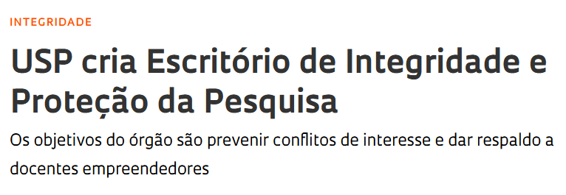
“A Universidade de São Paulo (USP) criou um órgão encarregado de analisar a conformidade tanto das atividades empreendedoras de seus docentes como das colaborações de pesquisa com empresas ou outras instituições. O objetivo é dar segurança a quem promove a inovação no ambiente acadêmico e garantir que a cooperação com o setor privado não seja comprometida por conflitos de interesse e desvios éticos. O Escritório de Integridade e Proteção da Pesquisa tem duas vertentes de atuação. Uma delas busca dar respaldo institucional a pesquisadores que abrem empresas, comercializam tecnologias ou mantêm parcerias com o setor industrial. “A ideia é que os docentes procurem o escritório e informem o escopo das iniciativas que querem desenvolver. Se não houver problemas, receberão a chancela da universidade para suas atividades”, diz o físico Paulo Alberto Nussenzveig, pró-reitor de Pesquisa e Inovação da USP.
Segundo ele, a intenção é remover constrangimentos da rotina dos docentes empreendedores. “PESQUISADORES QUE ABREM NEGÓCIO OU FAZEM PARCERIAS COM EMPRESAS ÀS VEZES SÃO TRATADOS COMO BANDIDOS POR COLEGAS, COMO SE ESTIVESSEM PREJUDICANDO A POPULAÇÃO. ISSO É UMA FALÁCIA. ELES GERAM RIQUEZA, DEVOLVEM O DINHEIRO QUE A SOCIEDADE INVESTIU NELES NA FORMA DE IMPOSTOS E MERECEM SER APOIADOS PELA UNIVERSIDADE”, diz o pró-reitor, que quer reduzir incertezas no empreendedorismo acadêmico.”
https://revistapesquisa.fapesp.br/usp-cria-escritorio-de-integridade-e-protecao-da-pesquisa/
Diana Guimarães Azin

Slide 12
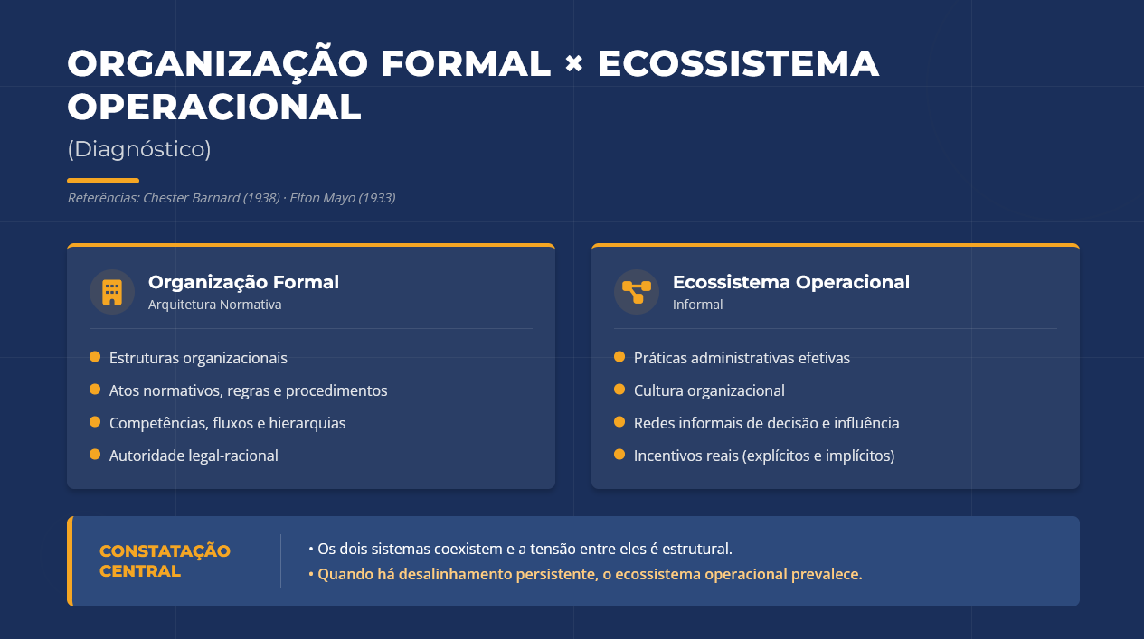

Slide 13

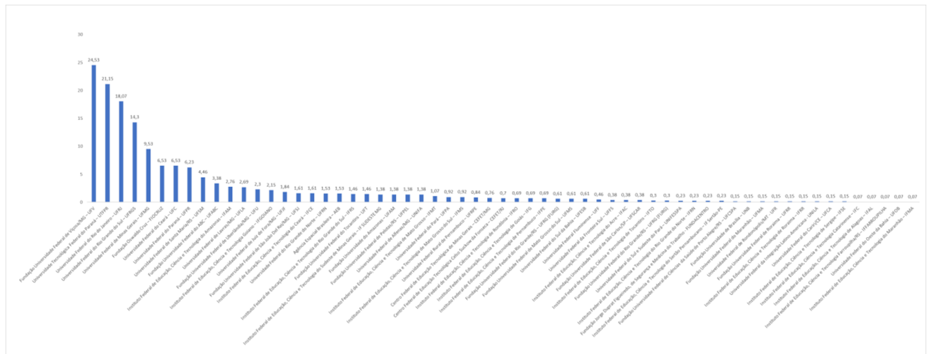
NÍVEL DE ADERÊNCIA DAS ICTS PÚBLICAS FEDERAIS AO MLCTI
Diana Guimarães Azin

Slide 14
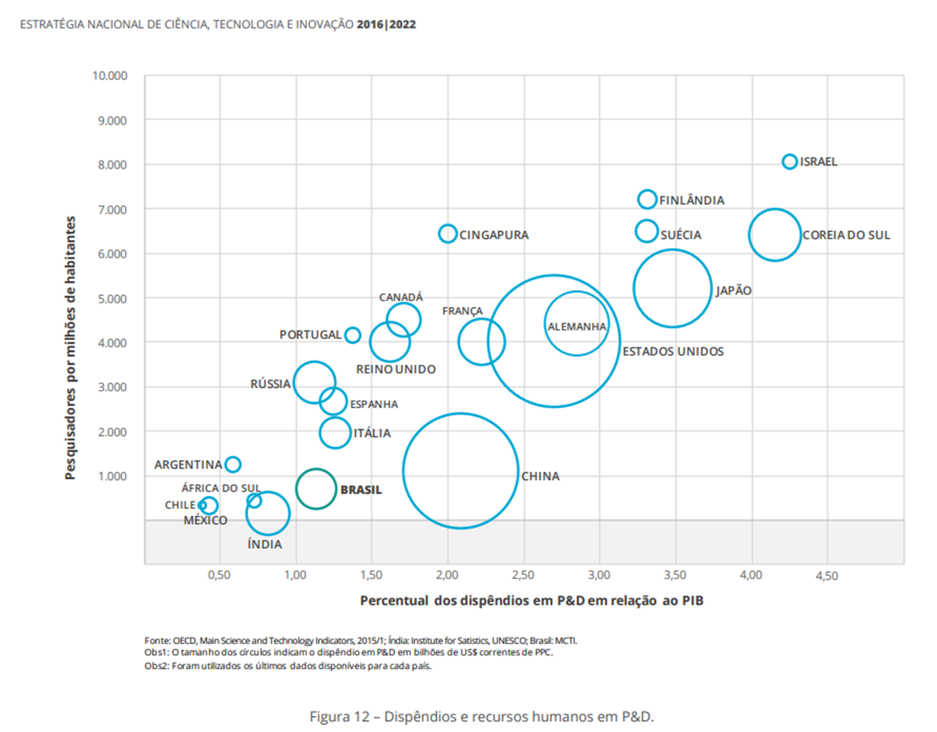
R E L A Ç Ã O
E N T R E
I N V E S T I M E N T O S
N A C I O N A I S
E M P & D
E O P R O D U T O
I N T E R N O
B R U T O ( P I B )
Diana Guimarães Azin

Slide 15
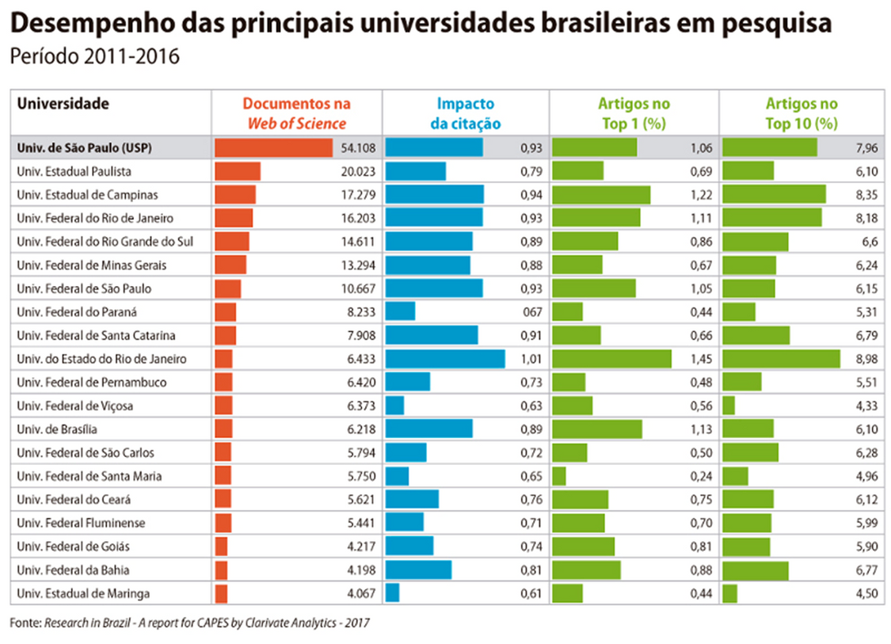
Quem Produz Conhecimento Científico no País?
DESEMPENHO DAS PRINCIPAIS UNIVERSIDADES BRASILEIRAS EM PESQUISA
| PERÍODO 2011-2016
01.
UNIVERSIDADES PÚBLICAS RESPONDEM POR MAIS DE 95% DA PRODUÇÃO CIENTÍFICA DO BRASIL
Diana Guimarães Azin

Slide 16

Obstáculos que Limitam o Avanço da CT&I nas Universidades
01.
02.
03.
Decisão Gerencial para Fortalecer
a Política Interna de CT&I
Ausência de Cultura de
Transformação Digital
Desconhecimento das Necessidades
do Setor Produtivo
  Falta de prioridade na gestão para impulsionar a inovação.
  Estruturas internas, como os Núcleos de Inovação tecnológica (nits), subdimensionadas ou sem recursos suficientes.
  Reflexos dessa ausência: baixa capacidade de coordenação e articulação com o ecossistema de inovação.
  Universidades não adotam soluções tecnológicas modernas em seus próprios processos internos.
  As instituições deixam de ser vitrines tecnológicas, falhando em demonstrar como a inovação pode ser aplicada para resolver problemas reais.
  Impacto: Perda de credibilidade junto ao setor produtivo e ao público como referência em inovação.
  Desalinhamento entre as pesquisas desenvolvidas e as demandas práticas do mercado.
  Falta de diálogo constante com o setor produtivo para identificar desafios e oportunidades de inovação aplicada.
  Consequência: Dificuldade de converter conhecimento acadêmico em soluções de impacto econômico e social.

Slide 17

O que acontece
quando a Universidade adere ao MLCTI
APPLE DEVELOPER ACADEMY
CASO DE SUCESSO
PARCERIA ICT E EMPRESA
Diana Guimarães Azin

Slide 18





APPLE DEVELOPER ACADEMY
CASO DE SUCESSO DE PARCERIA ENTRE ICT E EMPRESA
Histórico
e Criação
  EXPANSÃO
  OBJETIVO DO PROGRAMA
  PERFIS DE ESPECIALIZAÇÃO
  E CRIAÇÃO
  APOIO INSTITUCIONAL
  Fundada em 2014.
  Parceria entre Instituto de Pesquisas Eldorado, IFCE, e Apple.
  Objetivo: capacitar alunos no desenvolvimento de produtos para as plataformas apple (IOS, IPADOS, WATCHOS, TVOS).
  Presente em vários países.
  10 unidades no Brasil.
  No Ceará, a unidade está localizada exclusivamente no IFCE.
  Formar desenvolvedores de classe mundial.
  Mais do que programação: inclui disciplinas de desenvolvimento de software, design, experiência do usuário, e empreendedorismo.
  foco no desenvolvimento de senso crítico e habilidades para criar aplicativos de alta qualidade.
Programação:
Código, depuração,
back-end.
Design:
Processos, interface, experiência do usuário.
  Projeto apoiado pelo Ministério da Ciência, Tecnologia e Inovação.
  Financiamento através da Lei Nº 8.248/1991, no âmbito do PPI-Softex, coordenado pela Softex.
Diana Guimarães Azin

Slide 19
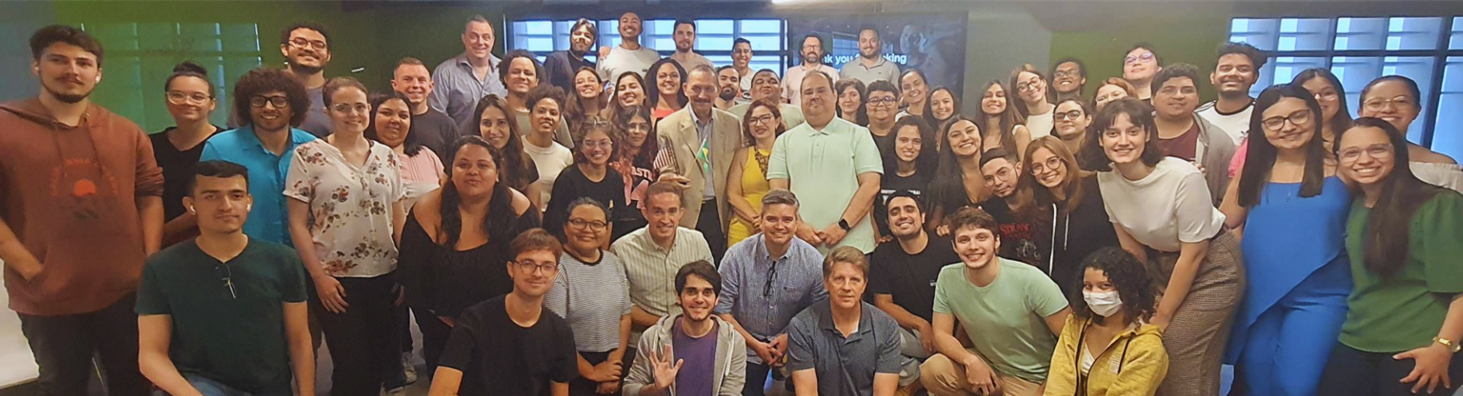
Inclusão e Inovação
Parceria com a Apple Transformando Realidades de Alunos em 35 Campi
Diana Guimarães Azin

Slide 20
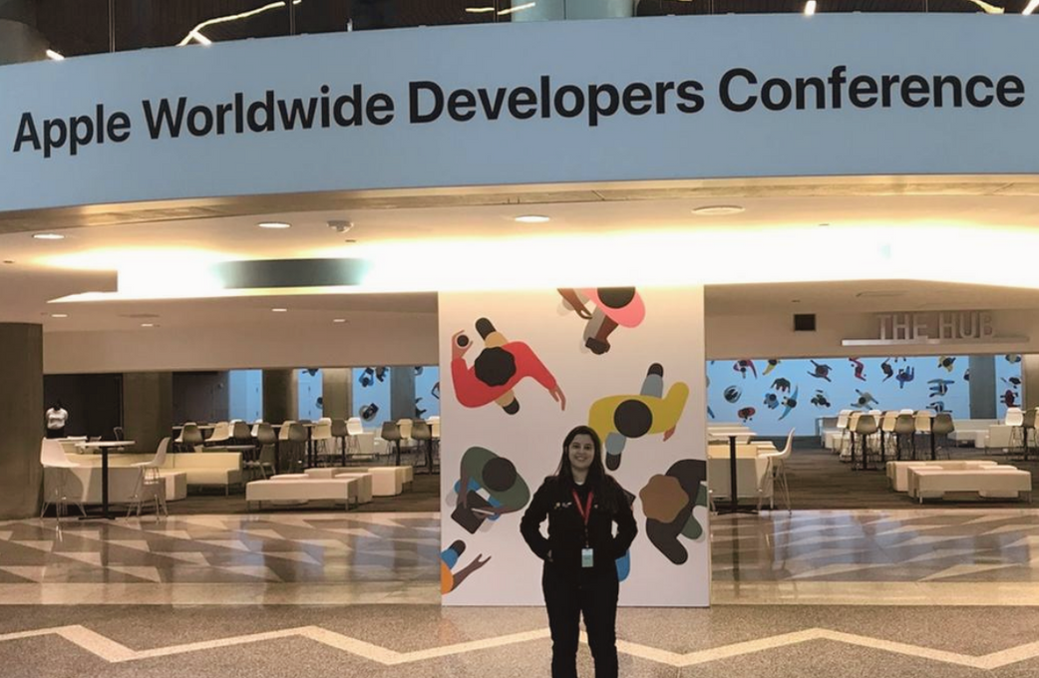
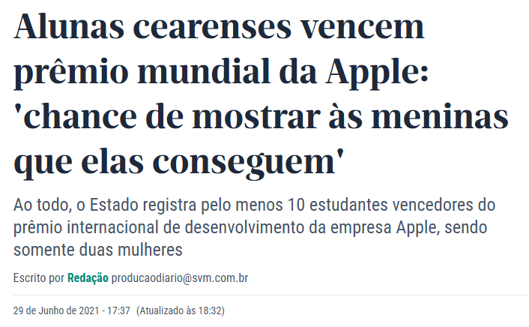
Parcerias
Academia-Empresa
CATALISADORAS DA PARTICIPAÇÃO FEMININA NA CIÊNCIA
Legenda: A recém-formada da UFC, Renata Faria, já ganhou quatro vezes a premiação, além de ter viajado em 2017 e 2019 para conferência da Apple, nos Estados Unidos
Foto: Renata Faria
Diana Guimarães Azin

Slide 21

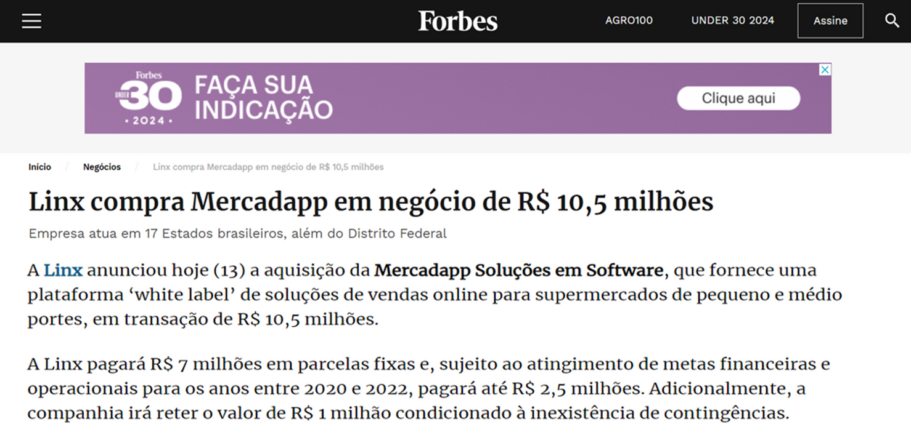
Diana Guimarães Azin

Slide 22

APPLE DEVELOPER ACADEMY
CASO DE SUCESSO DE PARCERIA ENTRE ICT E EMPRESA
+ R$ 40 Milhões Investimento
+ 800 jovens formados
Todos os Alunos Empregados/Empreendedores
Startup Alunos comprada por R$ 10,5 Milhões
Alunos de diversas IES e áreas de conhecimento trabalhando juntos no Academy Apple IFCE
Diana Guimarães Azin

Slide 23

PORTAS ABERTAS PARA A INOVAÇÃO
Diana Guimarães Azin

Slide 24


Slide 25

Diana Guimarães Azin

Slide 26
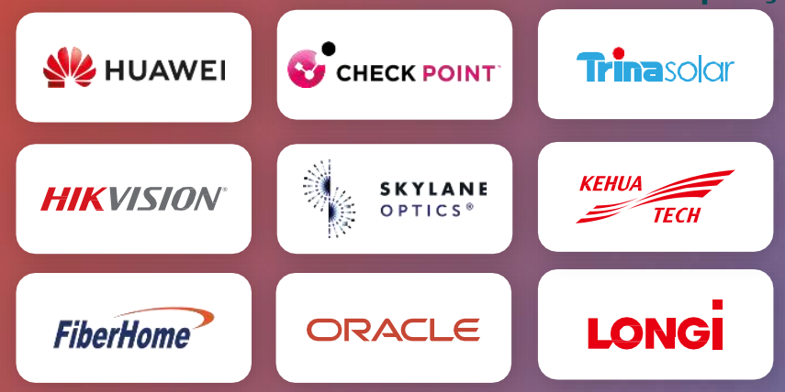
Diana Guimarães Azin

Slide 27

Diana Guimarães Azin

Slide 28

Diana Guimarães Azin

Slide 29

Diana Guimarães Azin

Slide 30
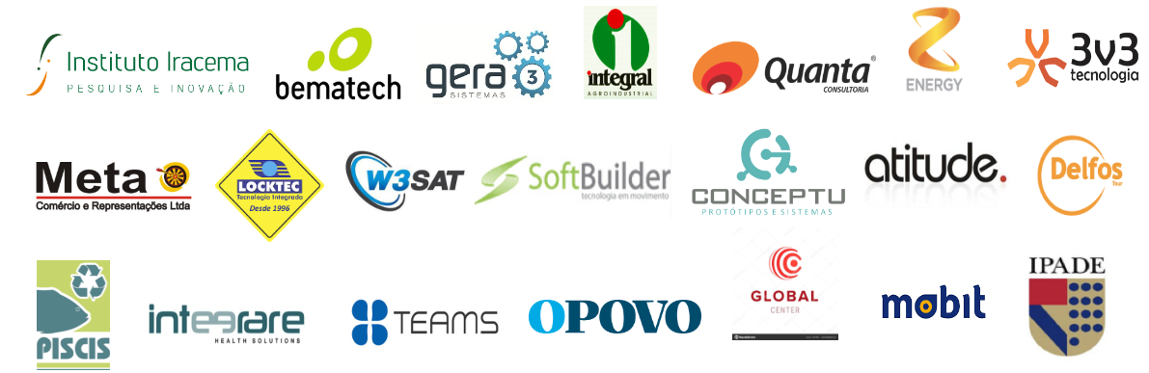
Diana Guimarães Azin

Slide 31

Diana Guimarães Azin

Slide 32
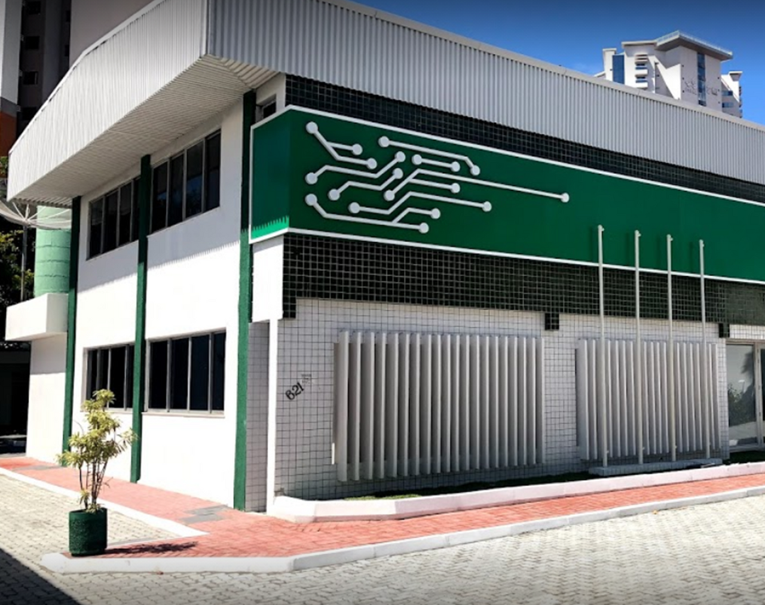
Polo EMBRAPII
IFCE DE INOVAÇÃO
Diana Guimarães Azin

Slide 33
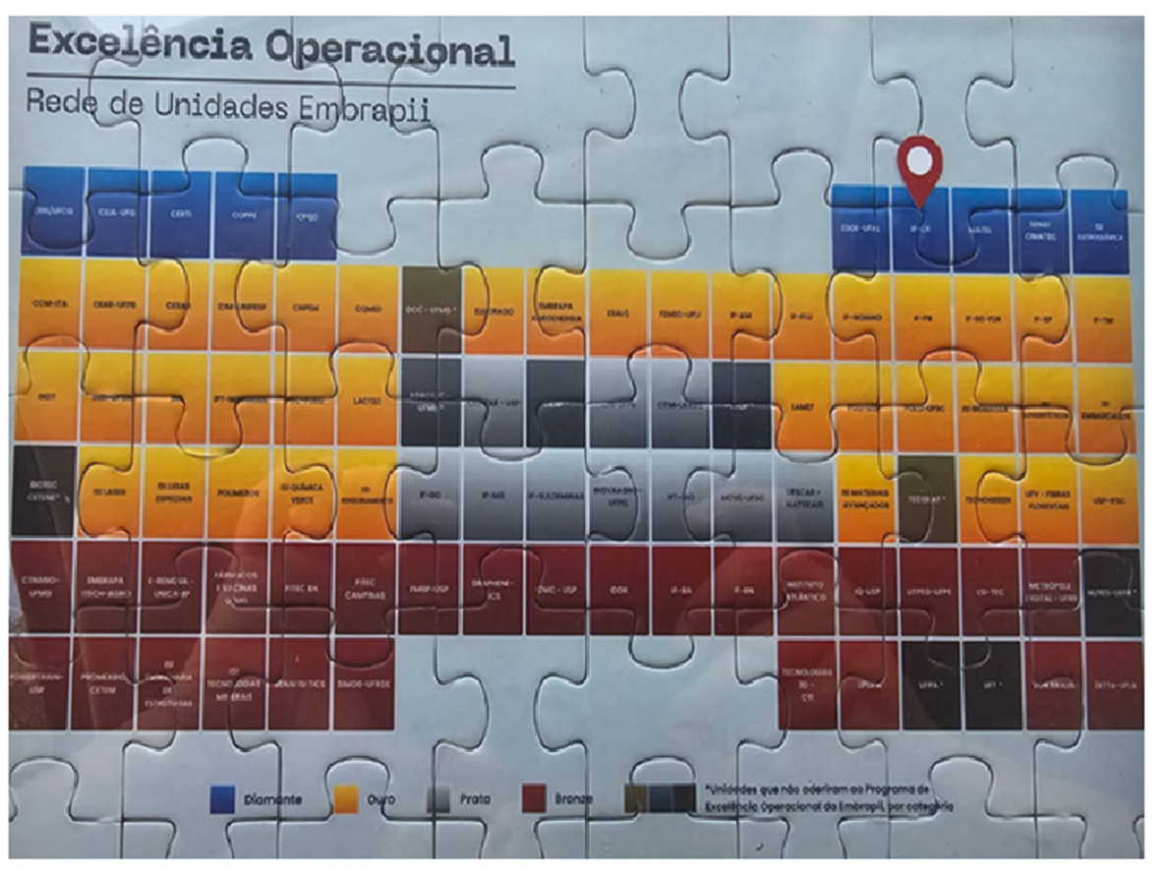
EMBRAPII IFCE
SELO DIAMANTE
Diana Guimarães Azin

Slide 34
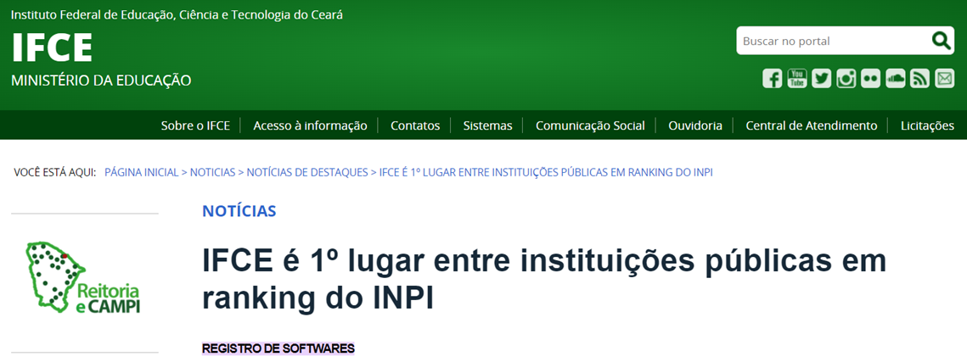
1º LUGAR
Registro de Softwares

Slide 35

Salford & Co.
+ R$ 300 Milhões
PD& Fundações + Embrapii IFCE
PD&I
INSTITUTO FEDERAL DO CEARÁ
+ 1000
Prospecções e Empresas Parceiras
+ 180
Projetos de PDI contratados
Patentes depositadas +
Registros de Softwares e outras PIs
+ 100
Sede INPI
1
Diana Guimarães Azin

Slide 36

ATOR ESTRATÉGICO DO ECOSSISTEMA DE INOVAÇÃO
Órgão responsável pelas atividades de consultoria e assessoramento jurídicos das 176 ICTS Públicas Federais, sendo 157 IFES.
Diana Guimarães Azin

Slide 37







Câmara Permanente da Ciência, Tecnologia e Inovação - CP-CTI
I – identificar questões jurídicas relevantes, no âmbito de sua atuação temática;
II –uniformizar o entendimento a ser seguido pelos órgãos de execução da Procuradoria-Geral Federal;
III – elaborar e atualizar minutas padronizadas de instrumentos jurídicos, listas de verificação e demais documentos, a serem utilizadas pelas ICTs assessoradas
V – promover a revisão anual de suas manifestações e enunciados, podendo propor alterações em suas conclusões, para mantê-las atualizadas.
IV – produzir manuais orientadores, estudos e pareceres parametrizados;

Slide 38

INSTRUMENTOS JURÍDICOS
COM MINUTAS E PARECERES APROVADAS
1.
2.
3.
4.
5.
6.
7.
Acordo de Parceria para Pesquisa, Desenvolvimento e Inovação – ACPD&I
Acordo de Cooperação Internacional para Ciência, Tecnologia e Inovação
Aquisição ou Contratação de Produto ou Serviço para Pesquisa e Desenvolvimento
Contrato de prestação de Serviços Técnicos Especializados
Outorgas de Uso de Laboratórios, Equipamentos, Instrumentos, Materiais de demais instalações existentes nas dependências da ICT Pública
Contratos que envolvem Transferência de Tecnologia no Marco Legal de CT&I
Conceito de ICT Pública

Slide 39






Página da AGU
Acesse nosso site
Diana Guimarães Azin

Slide 40

Equipe Nacional de Ciência, Tecnologia e Inovação (e-CT&I)
Equipe Nacional de Ciência, Tecnologia e Inovação (e-CT&I)
da Procuradoria-Geral Federal (PGF), órgão da Advocacia-Geral da União (AGU), foi criada com o objetivo de prestar consultoria e assessoramento jurídico a cerca de 118 entidades da Administração Pública Indireta, em conjunto com as procuradorias federais junto às Instituições Científicas, Tecnológicas e de Inovação (ICTs).
Diana Guimarães Azin

Slide 41
I - Constituição de Empresas por Pesquisadores:
  Desafio: Garantir que a constituição de empresas por pesquisadores não resulte em conflito de interesses.
  Perspectiva: Medidas de governança e monitoramento contínuo para mitigar riscos.
PRINCIPAIS DESAFIOS DE
GOVERNANÇA DO MLCTI
II - Parcerias entre ICTs e Empresas:
  Desafio: Gerenciar parcerias de forma a evitar o uso indevido de informações privilegiadas e conflitos de interesses.
  Perspectiva: Implementação de termos de compromisso e procedimentos de governança claros.
III - Utilização de Infraestrutura de Pesquisa:
  Desafio: Equilibrar o uso de infraestrutura de pesquisa por ICTs, empresas e pessoas físicas, garantindo transparência e igualdade de oportunidades.
  Perspectiva: Definição de critérios claros e procedimentos de aprovação.
PARCERIA PGF/CGU
Diana Guimarães Azin

Slide 42


Diana Guimarães Azin

Slide 43

Obrigada!
E-mail: dianag.melo@gmail.com
LinkedIn: Diana Azin
Instagram: @Diana_azin
Diana Guimarães Azin

